Slide 1
批判性思维
第八章：挖掘隐含假设
张若愚
华中科技大学哲学学院

Slide 2
第八章 挖掘隐含假设
8.1. 深入挖掘推理的内容和基础
8.1.1 论证是海上移动的岛屿
论证的许多构成因素都不包括在论证的表述上，但分析评价时却需要了解，否则，无法知道论证是否有效或完满。
比如 :
老张因为肺癌去世。他吸了几十年的烟。
这是有效论证吗？

Slide 3
它其实省略了一个大家都知道的抽烟导致肺癌的统计因果规律“吸烟可能导致肺癌”，如果补充这个省略的前提:
（吸烟多的人有较大可能患肺癌）
老张吸了几十年的烟
────────────────────────────
所以，老张患肺癌去世
这样论证就表达完整、充分了。
这个推理有效吗？
因为长江上游的森林被大量砍伐，导致了最近长江
的严重的洪水灾害
我们将保护和恢复长江上游的森林
─────────────────────────────────────────────────
所以，我们就不会有这样严重的洪水灾害 （否前）

Slide 4
用附加假设的办法来完善论证 :
如果加上排除其他可能产生较大灾难的因素的假设:
因为长江上游的森林被大量砍伐,导致了最近长江的严重 的洪水灾害
我们将保护和恢复长江上游的森林
（在没有其他严重的降雨，地震，长期积沙等情况下）
────────────────────────────
我们就不会有这样严重的洪水灾害
这样, 推理可以看作是实践合理的。
但是，人们可能会问, 这个排除其他可能因素的假设有什么根据吗？这是去追问附加假设的根据，由此，思考了进入论证的深层基础。

Slide 5
论证可以用附加假设的办法变成演绎的:
比如: 从“这只乌鸦是黑色的” 到 “所有乌鸦都是黑色的”推理, 这是典型的归纳。如果你补上这样一个前提： “所有的乌鸦都和这个乌鸦一样” ，它就是演绎有效的推理了：
(所有的乌鸦都和这个乌鸦一样)
这个乌鸦是黑的
──────────────
所以，所有乌鸦是黑的
这样的补充隐含前提，转换论证类型的做法可以让我们用评价完善的演绎论证的方法来评价其他论证

Slide 6
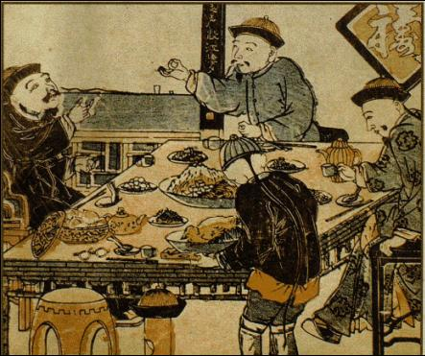
论证隐含着什么？
在一个酒会上，一位先生摇摇晃晃站起来，准备再次举杯敬酒。他端着酒杯，忽然闻了一下，说：
“这不可能是茅台酒。如果是的话，它会很香。”
旁边一个人笑了：
“什么？你一晚上喝的都是茅台，喝多了，鼻子有问题了吧？”
另外一个人喊 :
“他杯子里有酒吗？看一看，他是不是拿着空杯说胡话！”
这位先生的推理：
１. 如果是茅台酒,它会很香
２.（这杯里的酒不很香）
────────────
３. 所以,这不可能是茅台酒

Slide 7
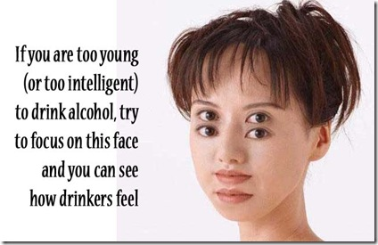
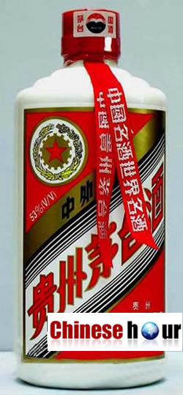

旁边 酒客 的反驳:
(1) 您感觉错了：
这杯里的酒不很香（隐含前提）
↑
感官感觉有问题 （支撑假定) ↑
喝多了 (支撑假定的理由)
(2) 您杯里说不定根本没有酒
这杯里的酒不很香 （隐含前提）
↑
酒杯里没有酒 (指称假定)

Slide 8
所以，如果他的推理合理，必须这样:
（a. 这杯中有酒） (隐含指称假设)
（b. 茅台酒很香） （隐含支撑假设)
１. 如果是茅台酒，它就会很香 (大前提－规律)
（c. 我的感官感觉正常） (隐含支撑假设)
(d. 因为我没有喝多也没有生病) (隐含深层支撑假设)
２.（这杯里的酒不很香） (隐含前提)
─────────────────────────
３. 所以，这不可能是茅台酒
２. 这杯里的酒不很香
３. 这不可能是茅台酒
a.这杯中有酒
c. 我感官感觉正常
１.如果是茅台酒，它就会很香
d. 我没有喝多
b. 茅台酒很香

Slide 9
8.2 隐含假设的类型
(1) 预设假定（presuppositions）或者叫“指称假定”。如假设 a.“这杯中有酒”。
(2) 隐含前提(supressed premises), 省略的前提：它们本是形成完整论证的必要部分,但在表述中被省略了, 所以又被称为“填空者” 。如上例中补充的前提２：“这杯里的酒不很香”。
(3) 支撑假设(underlying assumptions), 又被称为“支撑者”,是下一个层次的隐含假设──前提的前提、前提后面没有表述出来的观念、知识和事实。如为对付反驳而补上的 b.“ 茅台酒很香”，c. “我的感官感觉正常”，以及更下一层的理由 d.“我没有喝多”。
(4) 含义（implications），它主要指论证进一步蕴涵的、不明显的观念和实际后果。（上面的论证的含义是什么？）

Slide 10
隐含假设构成和作用
按照内容看，隐含前提或者假设，在不同学科中类型不同，比如大前提（或者保证），在科学中是科学假说，科学原理，定律，公式，计算方式，因果关系; 在法律中是原则、规则，条款，许可等等。
按照方法论, 根据隐含假设在科学推理中的作用，它们又可被称为“辅助假设”、“背景理论”、“观察解释理论”等，本质上它们都是论证中需要的各种理由、条件、根据等等成份，以便推论出合适的结论。
科学推理的每一步骤，都受到隐含假设的保护和支撑:
理论假说
辅助假设
预言
检验
证实-证伪
初始条件
观察实验理论1
观察实验理论2
判断标准

Slide 11
用图尔明论证模式表示, 它的每一项自身都可以是隐含的－－如果没有表示出来的话，它的每一项又都可以立足于隐含的预设和假设之上:
数据、理由
限定
断言
隐含理由
含义、后果
辅助假设
观察实验理论
保证
辩驳
隐含保证
假设、事实
基础假设、事实
支撑

Slide 12
8.1.3 挖掘隐含假设的目的
隐含假设关乎论证的评价：论证是充分、完满的吗？
挖掘和补充隐含假设就是力图使论证变得完满。
如果补充的隐含前提或假设自身是没有证明、不可接受的，那么原来的论证依然不会完满。如果一直找不到满意的隐含假设来使论证完满，那么论证就是不完满的。
所以，寻找合适的隐含假设的过程也是评价论证的过程。
善于挖掘和检查隐含假设是批判性思维基本功，是学术高手的看家本领。

Slide 13
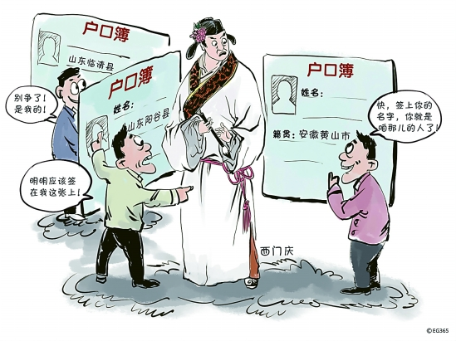
西门庆“故里”之争
山东阳谷县城，在狮子楼旅游城“王氏茶坊”内堂，正中摆着一张旧式大床，左侧木桌旁为“西门庆”与“潘金莲”幽会的塑像，右侧衣架上搭着十几件古装衣物。 西门庆经营的产业，如生药铺、盐铺、当铺和绸缎庄等一应俱全，还有潘金莲手工艺品、西门庆绒布等特色旅游产品 。
临清市，投资约３亿元，将建设西门庆院落、王婆茶馆、武大郎炊饼铺等，恢复原有老字号和娱乐场所。
安徽黄山市徽州区２００６年打出“金瓶梅遗址公园”旗号 。徽州区称，西门庆不是山东人，而是安徽人 ! 是徽商的代表 !

Slide 14
8.1.4 预设假定的问题
关注的对象不存在
如皇帝的新衣、”潘金莲手工艺品”、”西门庆绒布”等等
预设的对象不存在，讨论是“没有意义的”
如果你没有配偶， “你停止殴打你的配偶了吗”没有真假的可能
预设的对象不能清楚、准确的确定, 讨论也没有意义
这常常被忽视，比如人们讨论“国学大师的应有的情操”，但没有一个定义使我们能准确确定什么是国学
所以你需要 了解对象的存在、清楚界定对象
检查陈述中的指称事物、对象、事件等的名词，看看它们预设的事物、对象、事件等是否存在，概念是否明确。

Slide 15
8.1.5 如何寻找隐含前提
没有一种机械的普遍有效的方法来找到合适的隐含假设。不过,我们有一些寻找的线索或路标
补充隐含前提有两个根据：根据作者原意和根据将论证合理化的需要。我们这里主要谈后者
搜寻和补充隐含前提大致要经过这样几个步骤：
（1）寻找和补充：
确定论证中前提和结论之间的关系和缺口
能补充缺口或连接关系的理由，即隐含前提
（2）考查隐含前提：
是否足够使论证有效（演绎）或者合理（归纳）？
是否过强？是否可检验,可信？等等

Slide 16
（１）寻找连接前提和结论的关系
隐含前提，是论证中需要的前提要素。因为这个要素缺乏，人们常会感觉到论证中有“缺口”。比如：
如果持续干旱,土地就会沙漠化
─────────────────────────────────────────────
所以,中国西北的沙漠的扩大是必然的
或者 ：
中国西北持续干旱
────────────────────────────────────────────
所以,中国西北的沙漠的扩大是必然的
在此我们可以通过联结词找到它们省去的前提

Slide 17
（２）符合逻辑的有效形式
因为寻找隐含前提的最终目的是使论证有效，所以另外一个办法是，确定论证的有效逻辑形式，并补充前提。
比如干旱导致沙漠化的例子,它的逻辑推理形式是：
如果是Ａ,则是Ｂ 如果持续干旱，土地就会沙漠化
x是Ａ 中国西北持续干旱 ──────────────── ────────────────────────────────
x是Ｂ 所以,中国西北土地就会沙漠化
这是有效推理“肯定前项”的一种形式
为了使论证完善，符合逻辑的形式，我们就要根据缺省情况相应补充前提－－大前提或小前提。

Slide 18
（３）想象和排除反例
演绎推理的有效性在于没有例外：如果前提为真，那么结论必然为真－－－反例是不可能的。
一个找到隐含前提的途径就是想象反例，并构造解释性或者限定性的隐含前提将反例排除。
限制性的隐含前提是把例外从论证适用范围排除，确定在新的范围内的有效性。
如果论证是一个归纳论证，补充隐含前提是使之合理，就是在其他条件的情况下，这个结论是最可能发生的。
你能补充隐含前提使这个推断有效吗？
花钱如流水的人，是挣钱很多的富人

Slide 19
（4）自我提问
可以通过这样的提问来辅助你寻找隐含假设:
什么是你相信但别人不相信的？
你认为别人是根据什么想法才这么做的？
你认为别人将会根据什么想法来如此行动？
有关这个论题，什么是你认可的事实?
如果这是错的，这意味着什么？
你怎么知道这事将会发生？
你为什么这样看待你的假设？
在什么情况下这个说法真？
这个推理要在什么前提/条件下才会有效？

Slide 20

练习：辨别下面论证的隐含前提或假设:
武术很难成为奥运会比赛项目,虽然可以给运动员表现打分,但标准太主观、模糊。
没有人去做心理咨询，但人人都接受了钱，所以钱比心理咨询好。
1980年的人口调查证明一个重要的事实：很多美国人在调查中撒谎。９千６百万人回答说他们在1980年的总统选举中投了票。
问：为什么这两周鸡蛋价格从99分涨到1元25分？
答：天气冷，母鸡不下蛋
心理学不是科学，它不能准确预言人的行为。
“北大热心于修筑五星级酒店，它的教学楼却出了名的破烂不堪，可想而知，呆在那里的学生们会构思出什么样的东西来。”

Slide 21
8.1.6 评价隐含前提
并不是所有找到的隐含前提都是合适的。任何无效的论证都可以通过添加前提而变为有效，比如：
Ｐ 堕胎是杀死胎儿
─────── ──────────────────
Ｃ 所以，堕胎是谋杀
如果简单加上“如果Ｐ，则Ｃ”，就可以使这个论证有效:
（如果Ｐ，则Ｃ） （如果堕胎是杀死胎儿，则堕胎是谋杀）
Ｐ 堕胎是杀死胎儿
─────────────── ──────────────────────────────────────
Ｃ 所以，堕胎是谋杀
这叫”重申前提” 。没有找到真正的理由:“胎儿也是人”.

Slide 22
评价隐含前提的合适性，经常要问：
增加的隐含假设能使推理有效吗(能使论证免除反常吗)？
它合适吗？是否太强？这个假设本身有疑问吗？有支持的证据吗？
2008年民主党赢了美国总统选举，所以它比其它党获得更多的选票
隐含前提 :
1) 赢了美国总统选举的党比其它党获得更多的选票
2) 比其它党获得更多的选票的党就赢了美国总统选举
按照上面的标准，哪一个更好？

Slide 23
评价隐含前提的准则
（A）忠实原则 + 宽容原则
首先考虑作者的原意: 他是否愿意加上这个隐含前提，或者至少接受、承认这个隐含前提？是否忠实作者愿意。
在不了解原意的情况下, 将原来的论证往合理有效的方向构建，而不是往无效的方向构建，不要犯“稻草人谬误”
老张吸了几十年的烟
─────────────────────
所以，他患肺癌去世
我们至少可以有两个这样的隐含前提：
(1) 吸烟多的人将会患肺癌
(2) 吸烟多的人有较大可能患肺癌
如果作者原意不清楚，你应该补充哪一个？ 为什么?

Slide 24
（B）强弱合适
在重建一个论证时，加上的隐含前提较“弱”为好。
上面例子中, (1) 能使结论成立。但更容易受到反驳。
强弱合适的问题很重要，太强便成为负担，起反作用。太弱不足以使论证有效，重申前提是最弱的，没有了内容。
逻辑上的强和弱的概念，是指适用的范围的大小，和确定性的高低。比如
①所有的小学生看电视的时间都应该少于每天２小时
②大多数小学生看电视的时间都应该少于每天２小时
③有些小学生看电视的时间应该少于每天２小时

Slide 25
判断下面句子之间的强弱差别：
①小学生不应该经常看暴力电视节目
②小学生根本不应该看暴力电视节目
①没有一个怀孕妇女愿意冒会危害她的婴儿的重大风险。
②没有一个怀孕妇女愿意冒会危害她的婴儿的任何风险。
①富裕国家有无限的资源来帮助贫穷国家。
②富裕国家能够贡献金钱和技术来帮助贫穷国家的人民获得清净水源。

Slide 26
（C）不多余
增加的隐含假设不要等于原来已有的、已经表述出来的前提或者假设。比如：
他是一个同性恋，所以不应该任命他到这个政治上敏感的位置上。
隐含假设可以是:
同性恋者不应该被任命到政治敏感的位置上。
如果有人建议这样一组隐含假设：
多数人不喜欢同性恋者担任政治职务。他的同性恋已经为人所知。
“他的同性恋已经为人所知” 就使原来的论证的前提“他是一个同性恋”成为多余。

Slide 27
（D）可检验性和可信性
隐含假设也是论证的前提，所以需要是可检验证实的; 或者是可相信、可接受的。
隐含假设要有新的内容。比如上例中，没有多余内容的隐含前提就是重申前提：
如果他是一个同性恋，他就不应该被任命到这个政治 上敏感的位置上。
为了可以检验，需要较强的隐含假设，比如，
同性恋者不应该被任命到政治上敏感的位置上。
这个隐含假设是更广泛的原则: 所有同性恋都不能被任命到任何政治上敏感的职位上， 它可以独立检验
独立检验是认识对更多内容的要求。

Slide 28
寻找合适的隐含前提的途经
寻找和补充：
寻找连接前提和结论的关系
符合逻辑的有效形式
想象和排除反例
自我提问
评估合适性
隐含假设能使论证有效(演绎)或者合理(归纳)吗？
是否符合原意(宽容原则)？
是否有多余成份？
是否可检验,可信？有支持的证据吗？
是否有别的更可信的假设或者前提？

Slide 29
练习: 寻找和分析隐含前提
寻找隐含前提
史蒂夫要小心了，有头北极熊在他身后。
今天温度零下，你开车注意路滑 。
按现在的消费速度，世界的油气资源仅够二、三十年。所以我们必须现在就大力开放太阳能、风能和其他替代能源。
全国政协委员、青州尧王制药总经理宗立成: (医药分家的)“医改如果成功了，是全国人民的悲剧!” 因为“医药分家之后，等于给药品流通增加了中间环节，企业回笼资金更没保障，这不利于医药产业发展。”

Slide 30
试用评价隐含前提的准则来判定:
很多大学生后来找的工作并不需要大学教育,所以,送他们读大学是浪费纳税人的钱。
下面这三组隐含假设哪一种最为合适:
1. 一个大学的唯一有用的目的，是为学生要作的工作提供训练。纳税人的钱被用来支付大学的教育。
2. 进大学的唯一理由是找到一个好工作。纳税人的钱部分地被用来支持大学的教育。纳税人的钱只应该用来支付对社会有好处的东西。
3. 大多数学生依靠政府的资助进了大学。他们找的工作和大学教育根本就没有关系。

Slide 31
评价隐含前提:
她母亲应该阻止女儿和那个人结婚，因为她确信这对女儿不好。
表述出来的前提和结论是:
她确信女儿和那个人结婚对女儿不好
───────────────────────────────────────
所以，她应该阻止女儿和那个人结婚
可以补上什么样的前提呢？
(1) 如果那母亲真心知道女儿和那个人结婚对女儿不好，那么她应该阻止女儿和那个人结婚。
(2) 那母亲应该阻止任何不利于她女儿的事情发生。
(3) 任何母亲如果确信一件事情不利于她孩子，都应该阻止这件事情发生。
哪个最合理？

Slide 32
8.2 拷问基础性的隐含假设
8.2.1 认识进步在于拷问基础性的隐含假设
进一步探讨论证的支撑假设常常是自然的、值得的
补充的隐含前提，虽然可以使推理有效，但本身也可能是有争议的。考核它们的可信性关系到论证的完善
也是深入发展认识的渠道。即使是最可信的基础和世界观，当有具体证据时重新审查它也是正当的
科学进步和革命，常常来自对假设的发现和置疑
众所周知的大革命有哥白尼推翻地心说，拉瓦锡推翻燃素说，电磁以太理论的抛弃，爱因斯坦的相对论和普朗克等量子力学对近代力学、牛顿世界观和决定论哲学的全面革命。

Slide 33
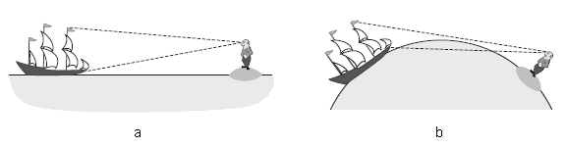
科学是假说和假设织成的网
科学发现和检验的每一步骤，都躺在背后的知识、观念、初始条件、辅助假设、解释性理论、工具理论上。
可以通过调整假设网来“吸收”证伪
哥伦布关于地球是球形的论证:海上的船，随着它越驶越远，船体甲板由低到高逐渐消失。这证明，我们看到的船是由地球曲面的“这一侧”驶向了“另一侧”。

Slide 34
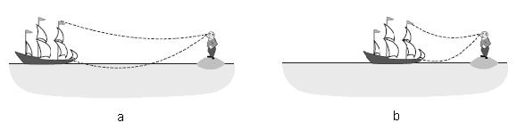
这个船的论证似乎决定性地反驳了地球是平坦的假说。但是，地平说的推理大致上是：
地球是平坦的
光线成直线传播
──────────────────────────
所以，船体的底层不会先于桅杆消失
如果我们修改第二前提，假设设光线弯曲传播，那么地平说可以推导出船体逐渐消失的观察吗？
问题是，象这样调整其他假设来挽救主要假说的作法合适吗？

Slide 35
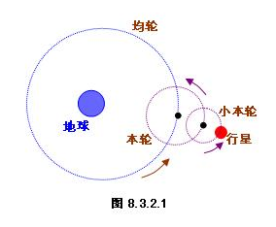
8.2.2 科学革命－怀疑根本假设
科学中, 调整、修改假设来说明反常或者新现像，是常有的。重要的问题是,什么时候该停止挽救一个假设、理论。
这要看调整导致的是“进步”还是“退步”
托勒密的地心说最后疲于无休止的调整
核心假说: 地球位于宇宙中心静止不动。每个行星都在一个称为“本轮”的小圆形轨道上匀速转动，本轮中心在称为“均轮”的大圆轨道上绕地球匀速转动。当观测与行星位置计算不符时，他的后继者的做法就是加上辅助假设－－新的本轮， 在本轮上再添加小本轮。至十五世纪哥白尼的时代，地心体系的均轮和本轮加到八十个左右。

Slide 36
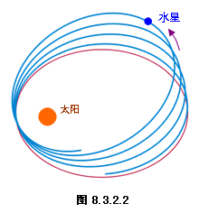
水星近日点的进动对经典力学的麻烦
１９世纪牛顿的万有引力理论利用发明新行星（海王星）存在的假设解决计算天王星轨道的反常。
所以,当发现在计算水星轨道时有反常，人们自然也试图用添加假设来解决, 认为在太阳附近还存在一颗很小的行星,引起水星的异常进动。不过,这预言并没有成功。随后科学家提出许多新的假设来解释，比如星际弥漫物质的阻尼；太阳的未观察到的扁率效应；水星可能存在的卫星的作用；还有的试图修改牛顿引力定律，比如给它赋予依赖速度的性质等。所有这些假定和修改要么没有观察到，要么和别的行星运动的观察和知识矛盾。
按照牛顿理论, 水星的轨道将是一个封闭的椭圆形。但实际上它并不是,而是每转一圈它的长轴也略有转动(进动) ，其速率比牛顿引力理论计算的每百年快43角秒。

Slide 37
第七章列举了几个接受科学假说的基本条件：
（１）比别的假说做出更精确的论断
（２）能说明别的假说也能解释的事实，
（３）能说明别的假说不能说明的现像(反常)
（４) 做出了别的假说不能做、想不到、甚至反对的预言和检验
（５）通过了别的假说通不过的检验，它的预言在严格检验下成功
（６）能统一或联接以前互不相干的问题
（７）能通过自身的发展解决“反常”和新的问题
条件（７）说的是: 调整和补充需要是“进步的”：这个调整可以消除反常，它和其他的知识相符合，可以使假说发展，甚至促使它发现新现像。
简言之，什么时候开始怀疑根本前提和世界观？这是一个过程，不要过早，但也不能固守不能促进新发现的假说。

Slide 38
8.2.3 拷问观察和实践的理论假设
1815年普劳特提出假说：所有元素的原子量均为氢原子量的整数倍。而斯塔思精确测定的氯原子量为35.5。一直到1911年，人们才发现，斯塔思的测定精确。真正出问题的是测量实验背后依据的假定：斯塔思测定的氯元素是纯的（同质的），而支持这个假定的是后面对当时技术和工艺能力的假定：“经过了这样这样的提炼程序后，得到的氯气就是纯的”。拉卡托斯称这样的实验假定为关于实验证据的观察理论，或对观察的解释性理论，而在这个例子中错的正是这个观察理论。同位素的发现解释了反例35.5 。
第七章说过，科学假说的证伪关系不是(1) 而是(2)
(1) 如果Ｈ，则Ｐ (2) 如果（Ｈ和Ｉ和Ａ），则Ｐ
~Ｐ ~Ｐ
────────────────────── ────────────────────────────────────────────
所以，~Ｈ 所以，~（Ｈ和Ｉ和Ａ）

Slide 39
如果假说Ｈ是“所有纯（同质）元素的原子量均为氢原子量的整数倍”，观察实验结果Ｒ（等于“~Ｐ”）是“精确测定的纯氯原子量为35.5”，显示Ｈ和Ｒ相对抗。但是,问题在于,Ｒ是依靠一个隐含假设的判断, 即：“现在精确测定的氯x是纯的”。而说它“纯”的根据是当时对技术能力的假定──关于实验技术的理论, 即类似于这样的实验假设Ｔ：
如果一种气体经过了17道化学净化程序J₁ , J₂ … J₁₇，
剩下的便是纯氯。
判断“现在精确测定的氯x是纯的”是这个假设的推理结果：
实验的解释性理论Ｔ：
如果一种气体经过了17道化学净化程序J₁ , J₂ … J₁₇ ，
剩下的便是纯氯
氯x经过了17道化学净化程序J₁ , J₂ … J₁₇
────────────────────────────────────────────
所以，氯x是纯（同质）的

Slide 40
证伪推理其实是这样：
如果所有纯元素的原子量均为氢原子量的整数倍 (H … ),
则纯氯的原子量也是整数倍 (P)
精确测定的纯氯原子量为35.5 (R: ~ P)
所以，并非所有纯元素的原子量均为氢原子量的整数倍 (~Ｐ… )
(3) 证伪的多理论模型
如果（Ｈ和Ｉ和Ａ），则Ｐ
~Ｐ（根据Ｔ）
───────────────────────
所以，~（Ｈ和Ｉ和Ａ）
实验的解释理论 T
如果一种气体经过了17道化学净化程序
J₁,J₂…J₁₇， 剩下的便是纯氯
氯 x 经过了17道化学净化程序J₁,J₂…J₁₇
───────────────────────────────
所以，氯 x 是纯的
拉卡托斯说:
在多理论的模型中，冲突不是“理论”和“事实”的冲突，而是两个高层理论的冲突，是提供事实的解释性理论 (T)和说明事实的说明性理论(H)之间的冲突。

Slide 41
回顾和总结 这一章我们学习的主要目标和内容是什么？
想得深、想得细、想得复杂
隐含前提、条件 、 假设和标准类型和作用
隐含前提的补充 、 评估和挖掘
科学发展常常发生在隐含的观念和假定内容上
科学检验和接受的判断的复杂性
这个图现在看来要更容易领会了…
理论假说
辅助假设
检验
预言
证实-证伪
初始条件
观察实验理论1
观察实验理论2
判断标准

Slide 42
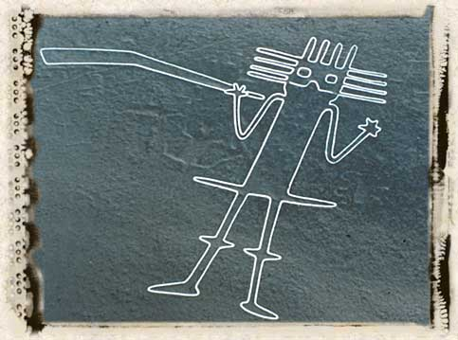
The high plains of Nazca, Peru
The ancient people who lived there used to fly hot air balloons?
人们在秘鲁南部的纳兹卡（Nazca）平原上发现了早在公元前400年就刻下的巨大的动物和几何图案。有些图案绵延好几英里，以致于只能在空中辨别出来，所以它们只是在现代人们在空中飞过的时候才发现。问题是，古代秘鲁人如何造出来的？
http://www.youtube.com/watch?v=tHwN8_qa2c8
http://www.youtube.com/watch?v=NzbZfuefHOQ&feature=related

Slide 43
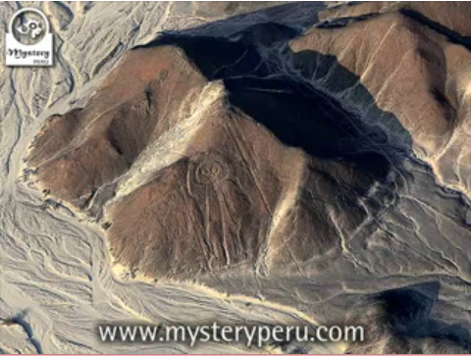
一个假说是,秘鲁的印第安人艺术家首先在小块土地上草构了这些图案,然后运用他们的几何知识,和复杂的石堆、石墙系统将之放大。另外的人认为,只有纳兹卡平原上有登高点,这些图案才能做出来。但因为附近没有山峰,所以他们猜测图案是由外星人在飞船上指导下面的工人完成的。

Slide 44
国际探险家协会的一些人,根据古代纳兹卡陶器上的一个类似热气球样的图,提出: 纳兹卡的观察者们在热气球上指导这些宏大的工程。1976年11月，国际探险家协会的人试图建造一个原始的气球,叫神鹰一号,升在纳兹卡上空,以证明他们的猜想。
神鹰一号的88英尺高的气袋由类似于纳兹卡墓地发现的密织棉花布做成。气球的绳索和加固线由当地的植物纤维做成。船行的吊篮由秘鲁的提提卡卡湖中的芦苇织成。
神鹰一号的处女航载着两个乘客上升了600英尺,不载乘客时,上升了1200英尺,飞行了约2英里,然后平安着陆。国际探险家协会主任德贝柯对结果十分兴奋，“我们开始证明纳兹卡人有飞行的技能,材料和需要”，“我认为我们成功了。”
找出: 1. 假说
2. 实验的主要辅助假设和理论
3. 实验的初始条件
考虑：飞行的成功是否构成对猜测的好的检验，为什么？

